Slide 1
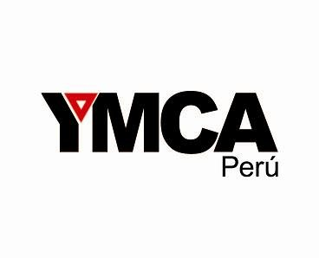
Sedes en provincia

Slide 2
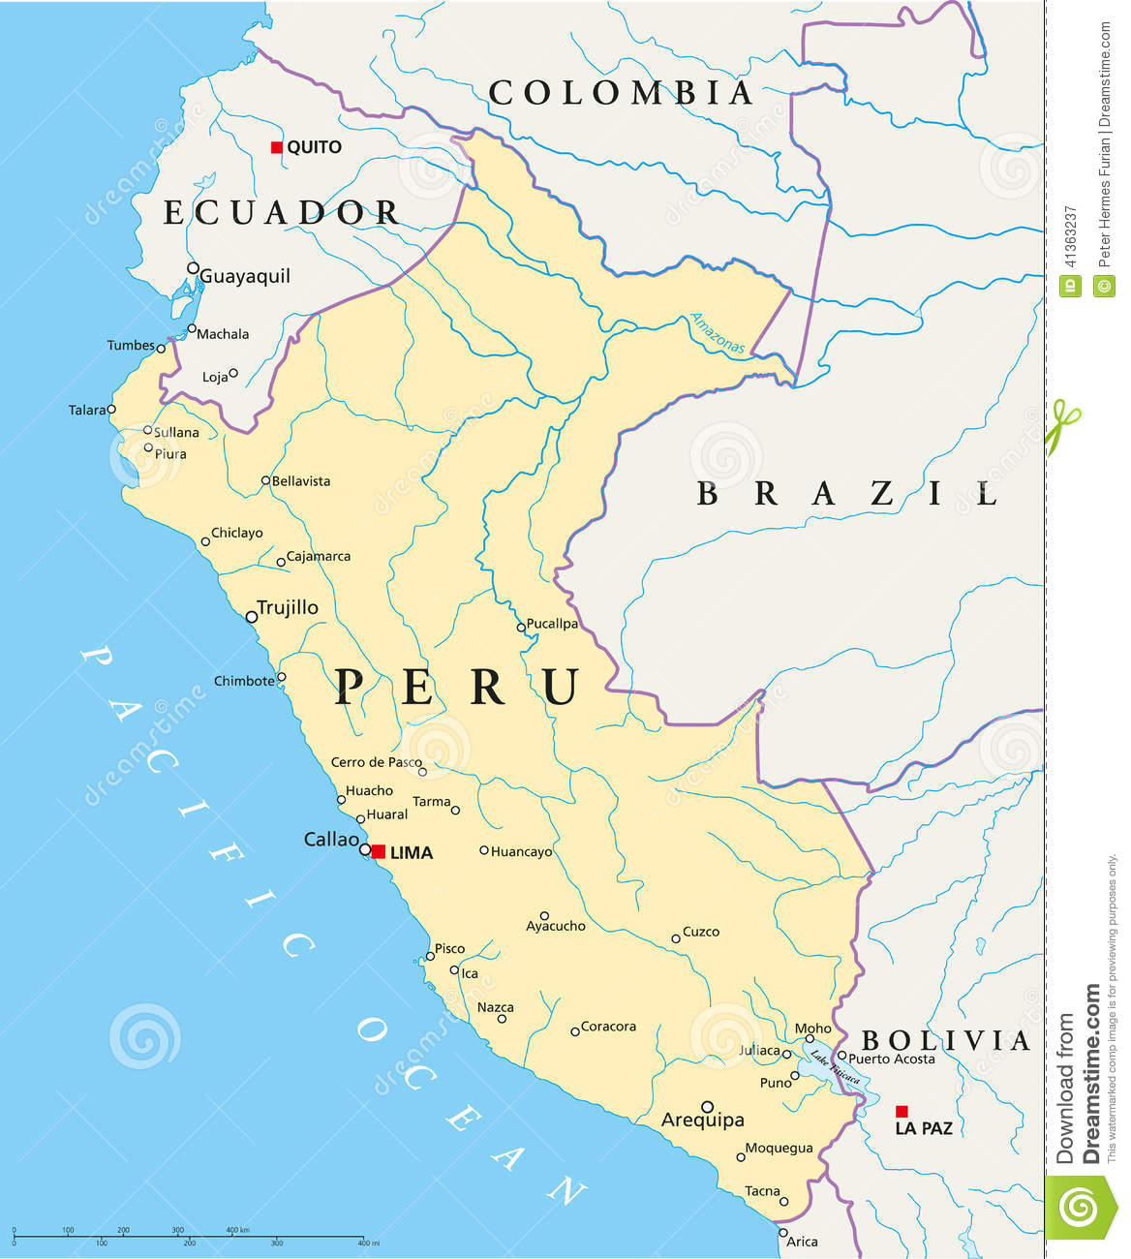

Slide 3
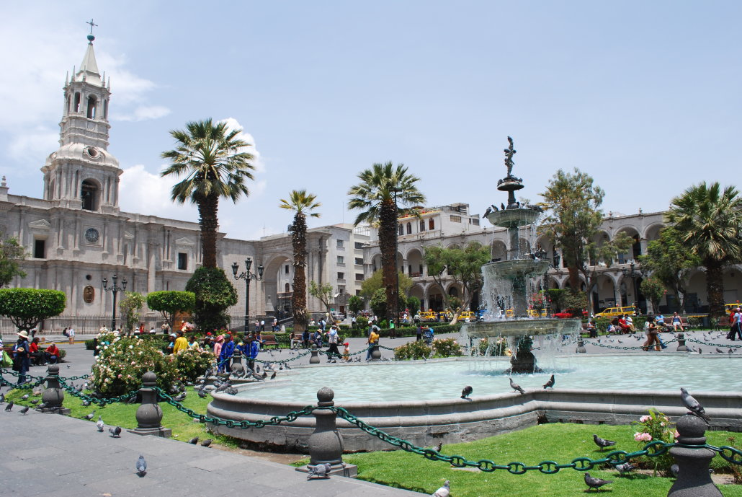
AREQUIPA

Slide 4
AREQUIPA – die weisse Stadt
> 844.407 Einwohner
> liegt auf über 2.300 m Höhe
> Vulkane in der nahen Umgebung
5822 m Misti // 6057m Chachani // 5665m Picchu Picchu
In der Nähe: Schluchten des Cotahuasi- und des Colca Cañon, mit bis zu 3000 m Höhenunterschied die tiefsten der Welt
UNESCO erklärte 2000 das Stadtzentrum von Arequipa zum Weltkulturerbe

Slide 5
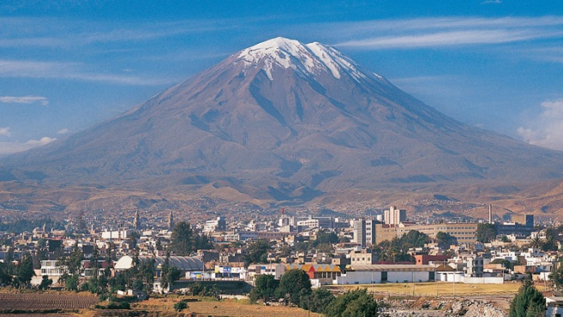

Slide 6
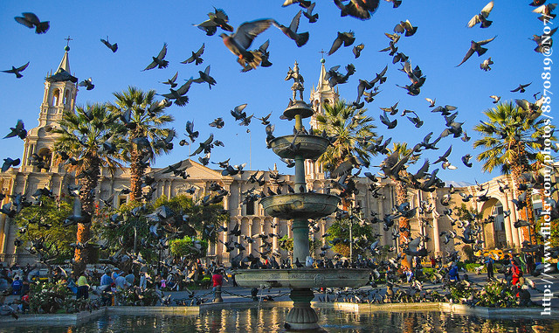

Slide 7
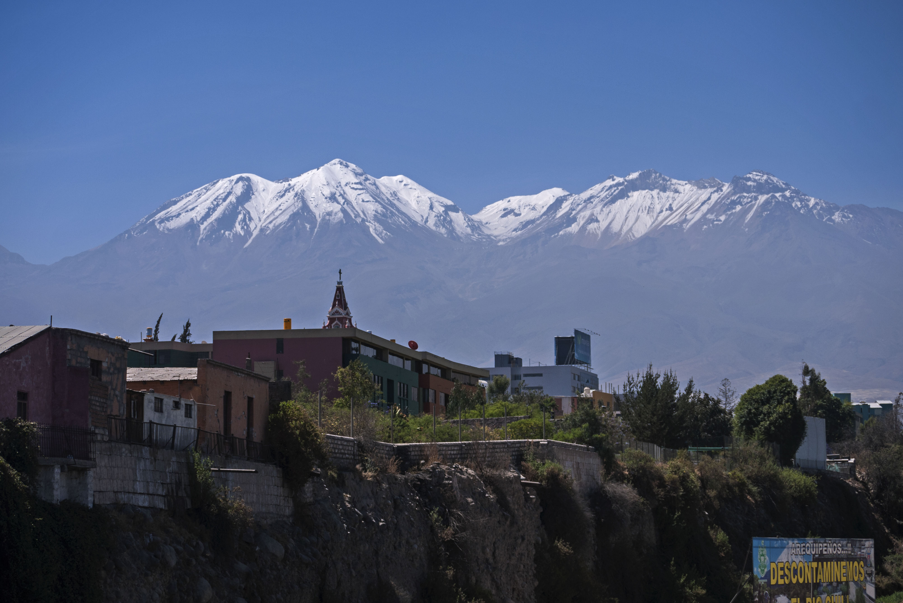

Slide 8
AREQUIPA

Slide 9
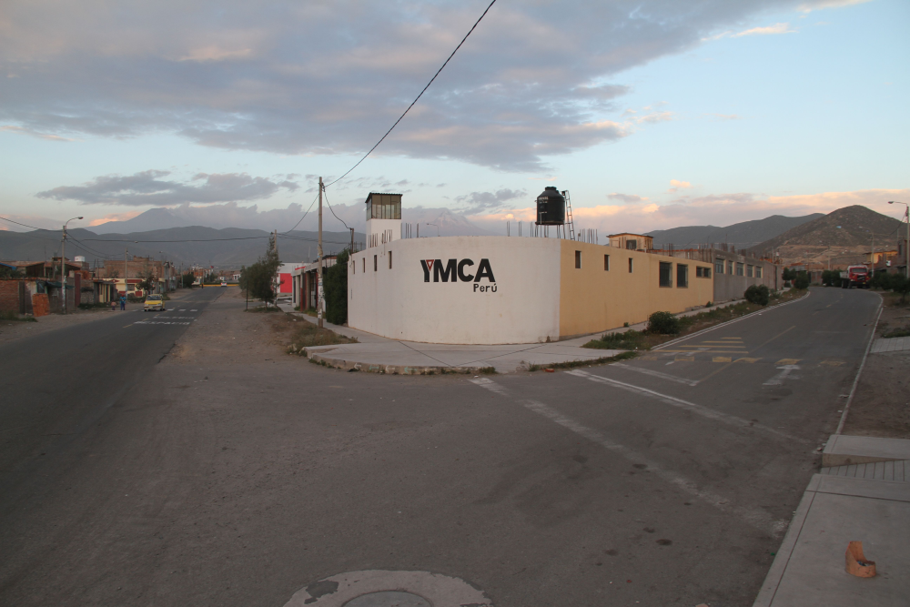

Slide 10
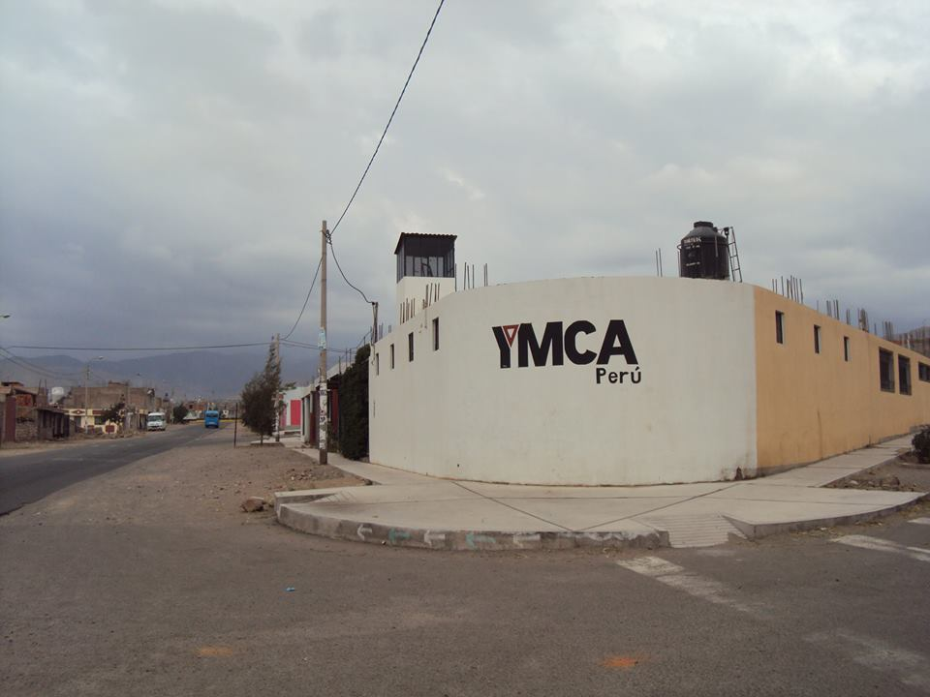

Slide 11
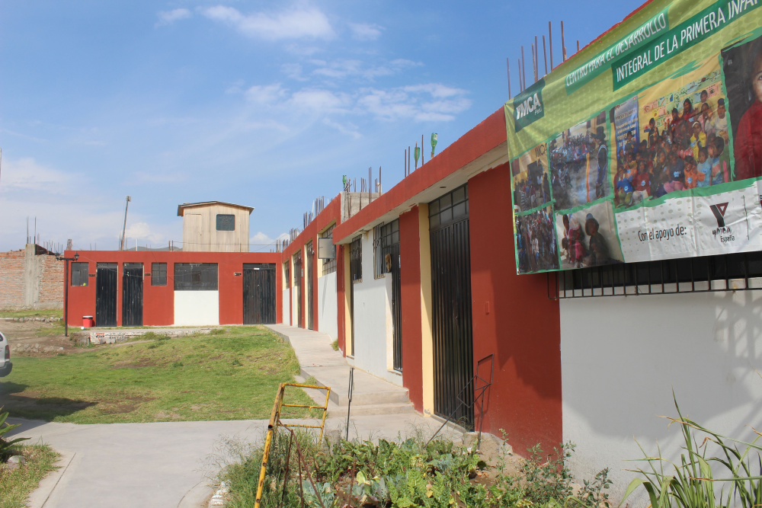

Slide 12
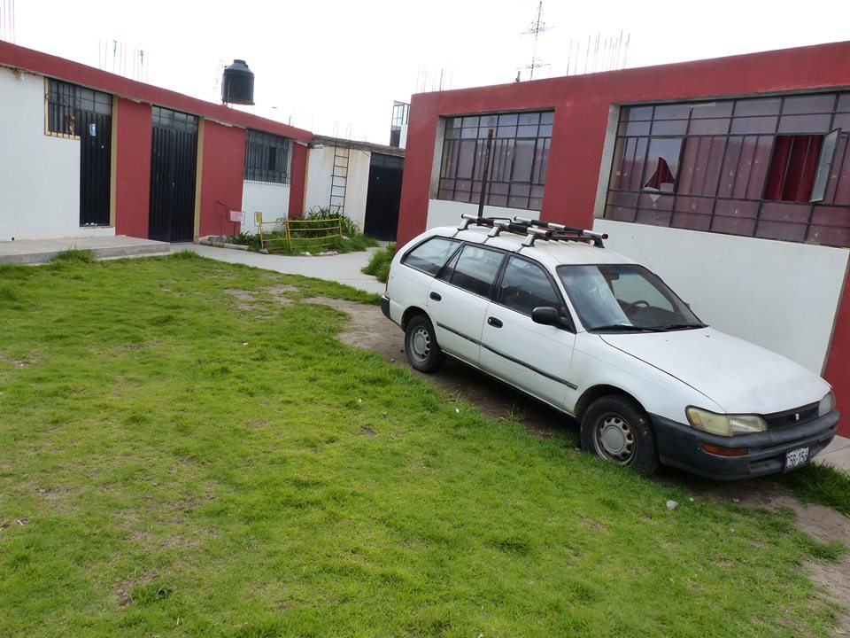

Slide 13
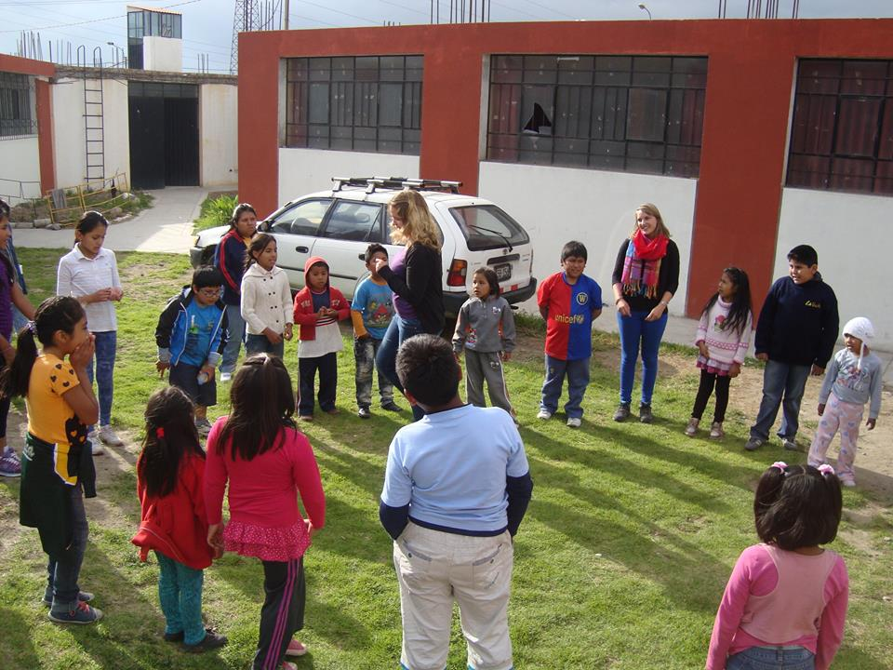

Slide 14
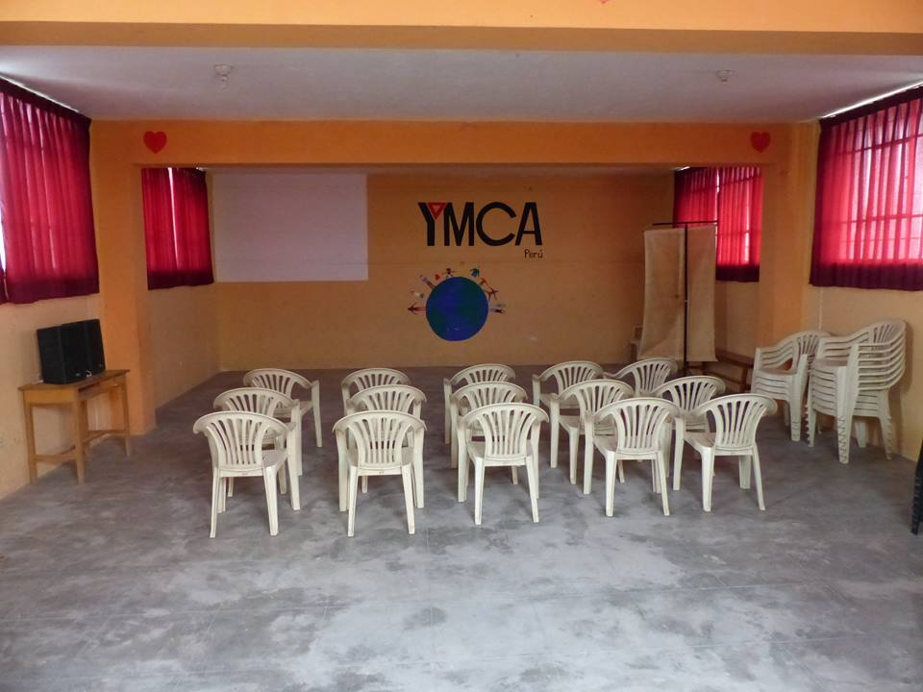

Slide 15
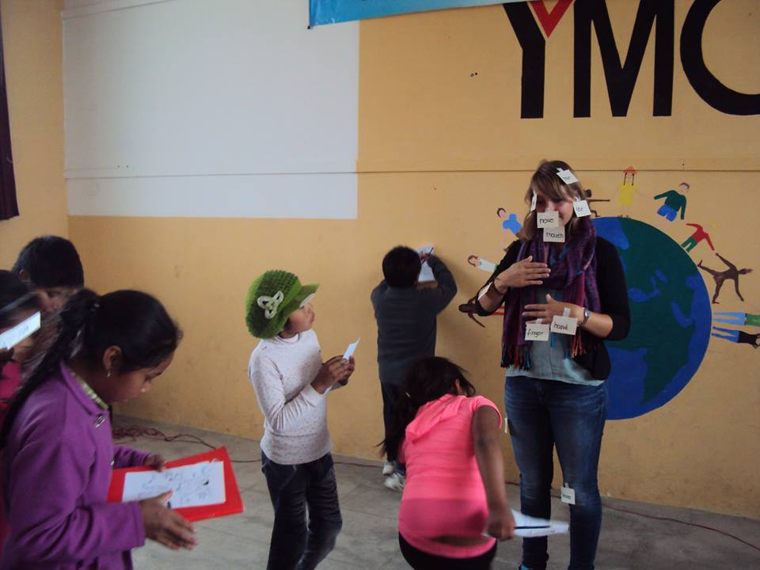

Slide 16
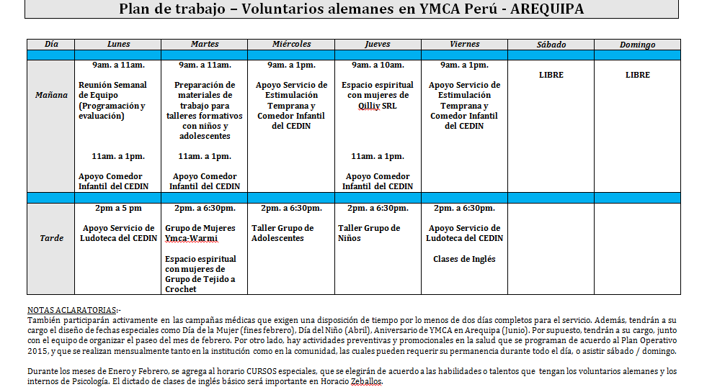

Slide 17
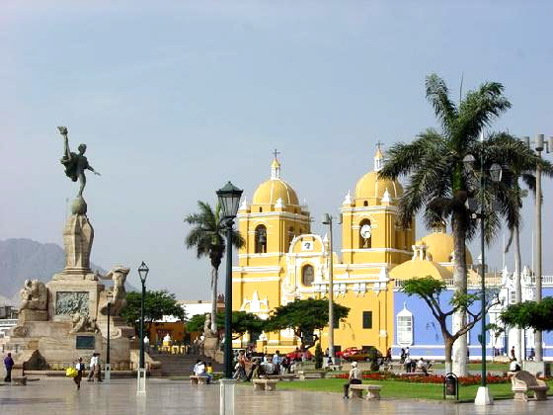
TRUJILLO

Slide 18
TRUJILLO – Stadt am Meer
> 709.566 Einwohner
> liegt am Meer
> wichtigste Stadt Perus nördlich von Lima
Pazifik sorgt für angenehmes und frühlingshaftes Klima
Durch die Nähe zur archäologischen Stätte Chan Chan und zum beliebten Strandort Huanchaco, der ein Zuhause für Surfer aus der ganzen Welt bietet, ist Trujillo Ausgangspunkt für viele Touristen

Slide 19
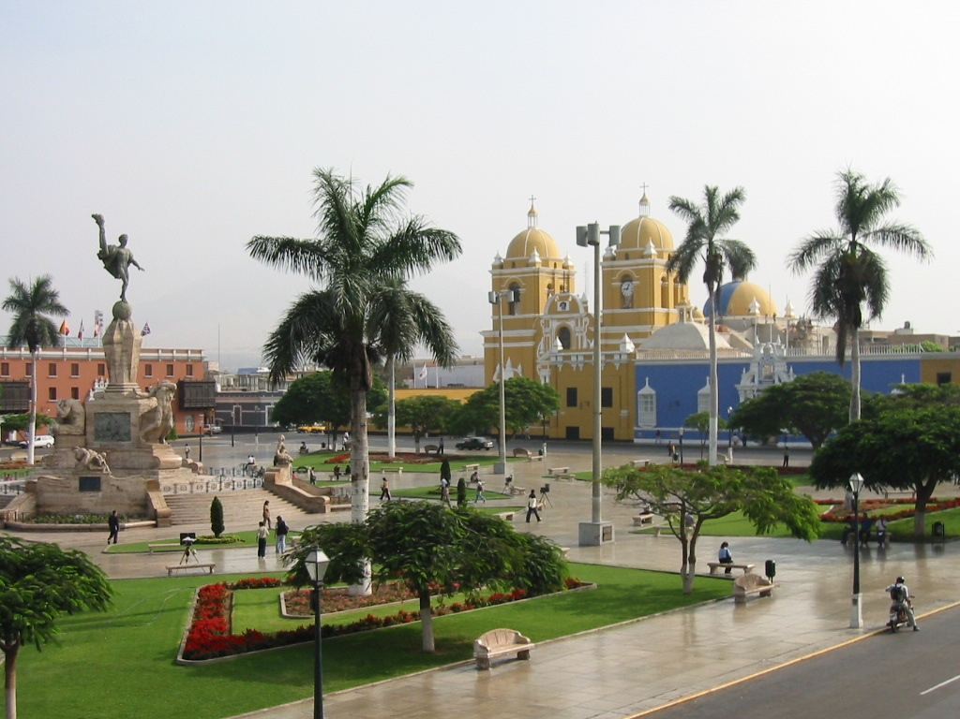

Slide 20
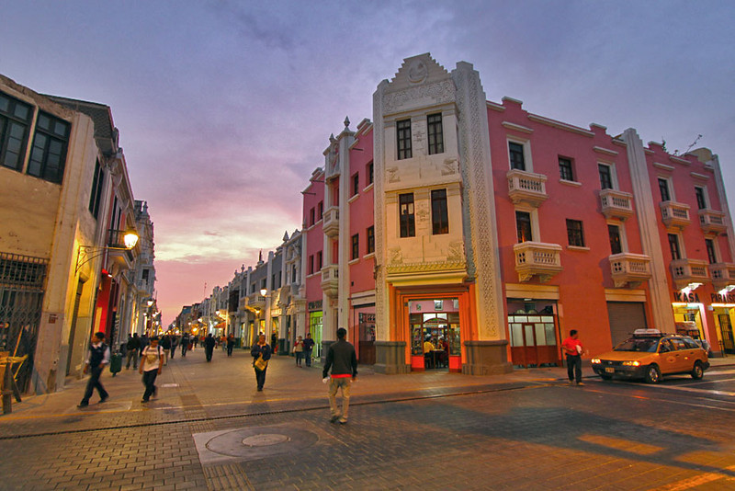

Slide 21
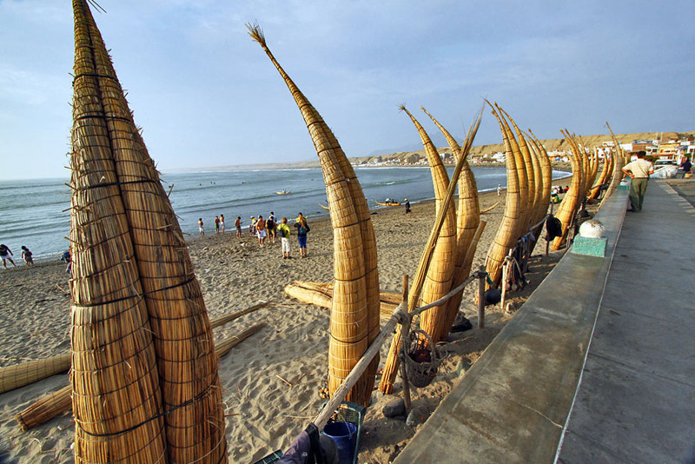

Slide 22
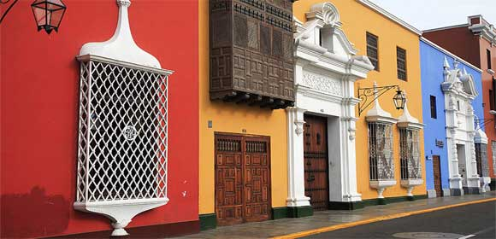

Slide 23
TRUJILLO

Slide 24
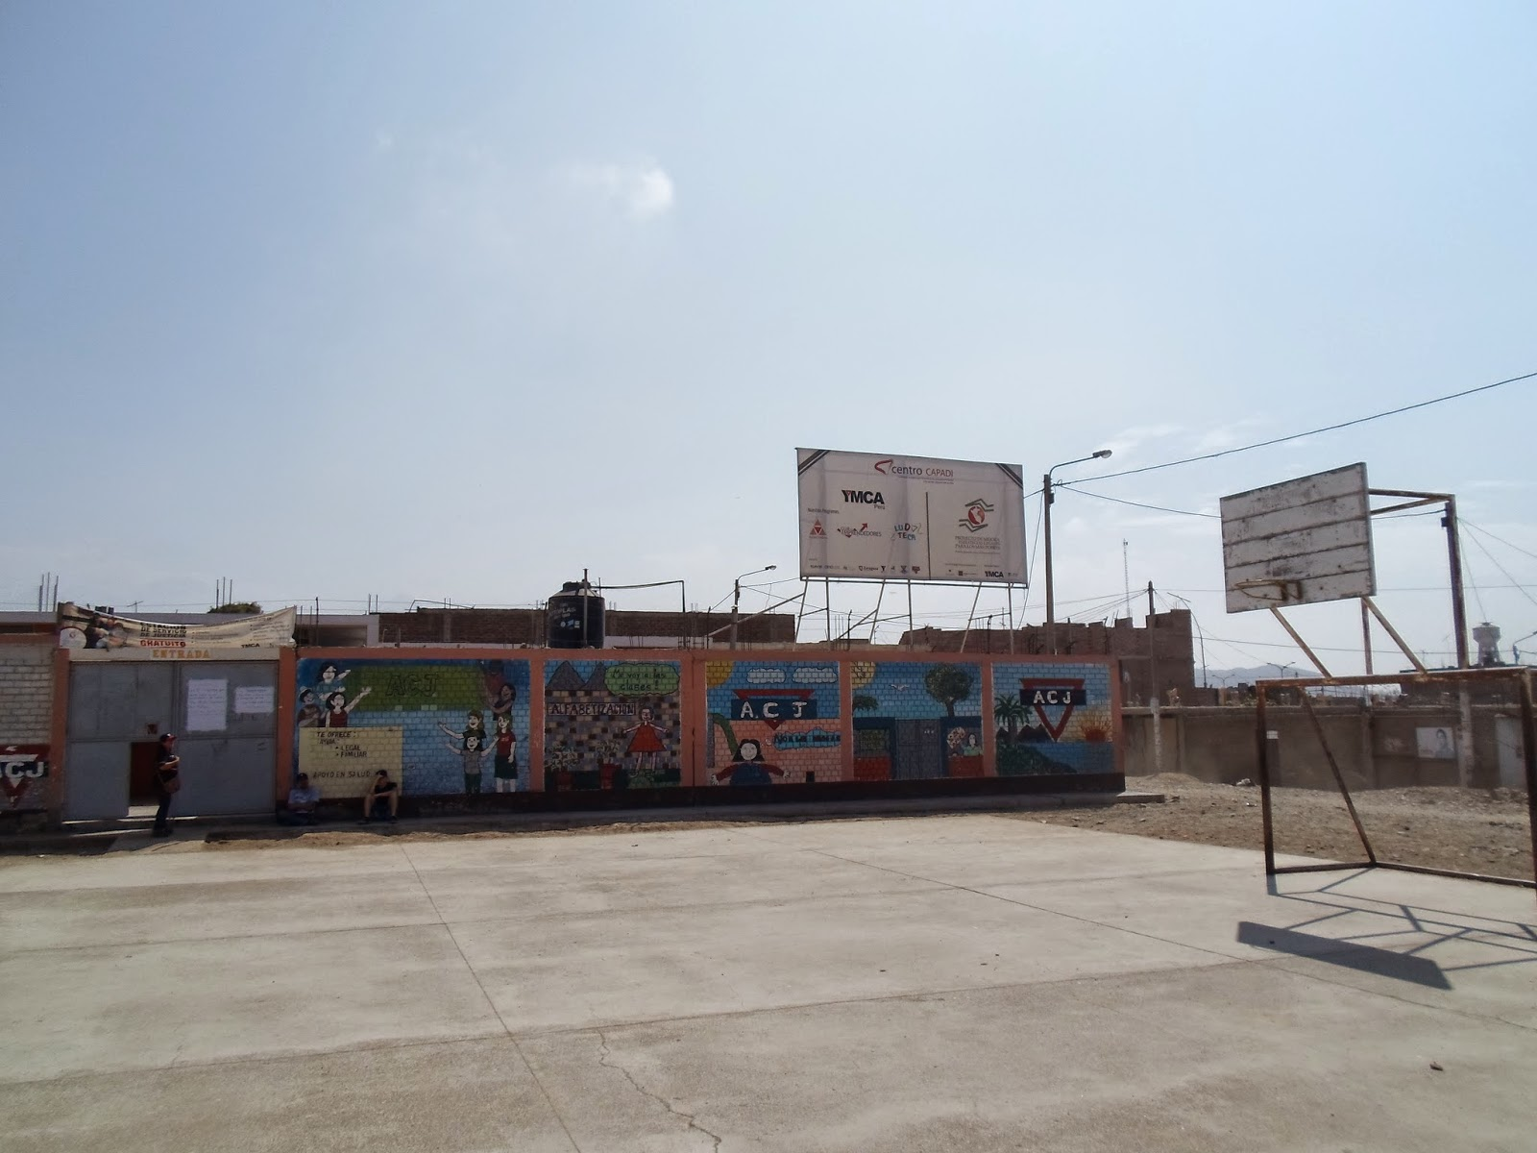

Slide 25
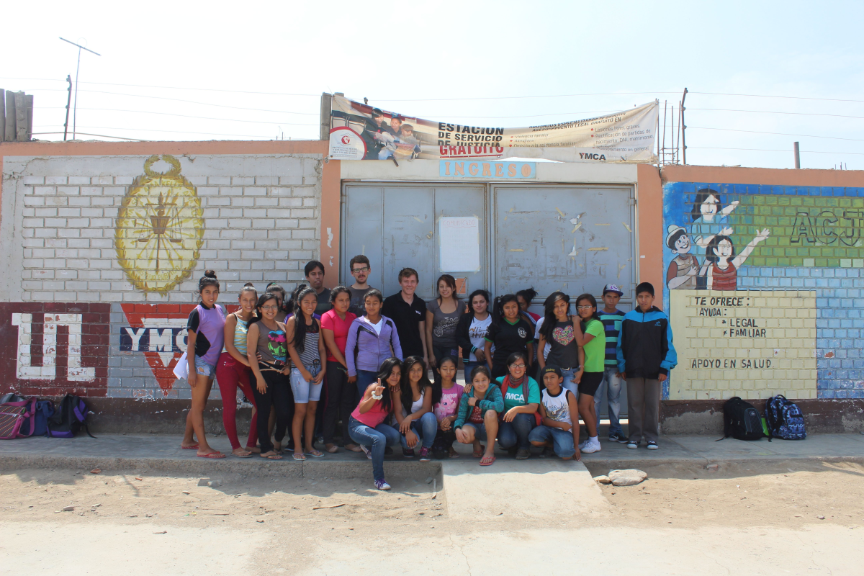

Slide 26
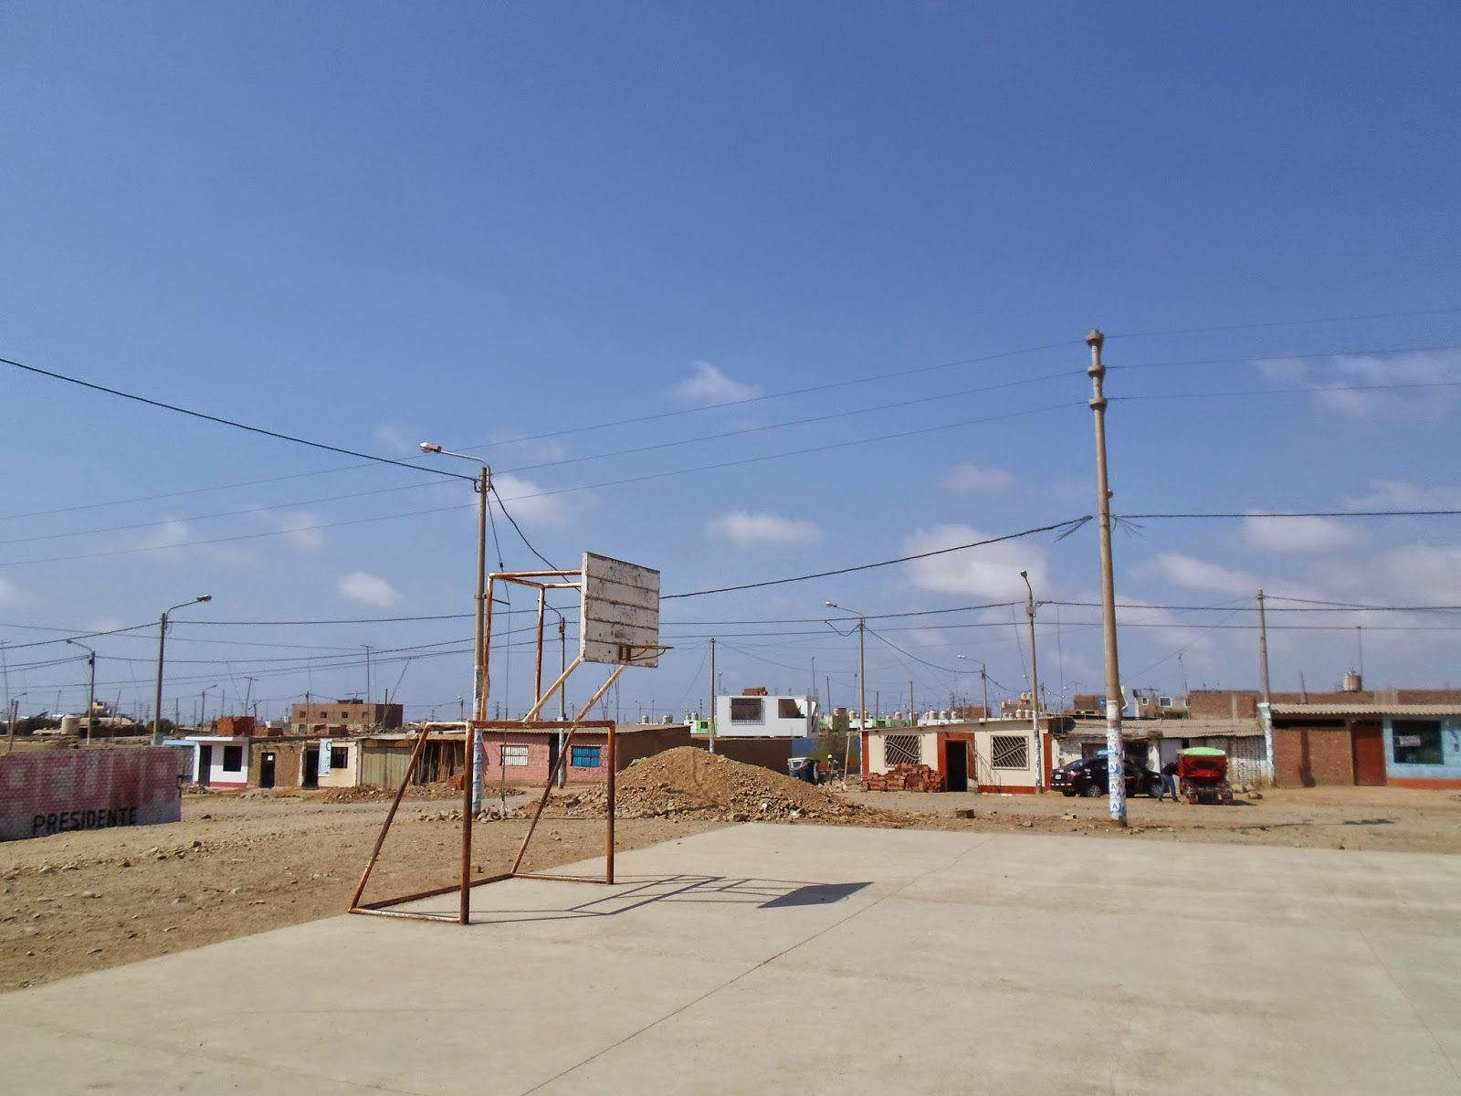

Slide 27
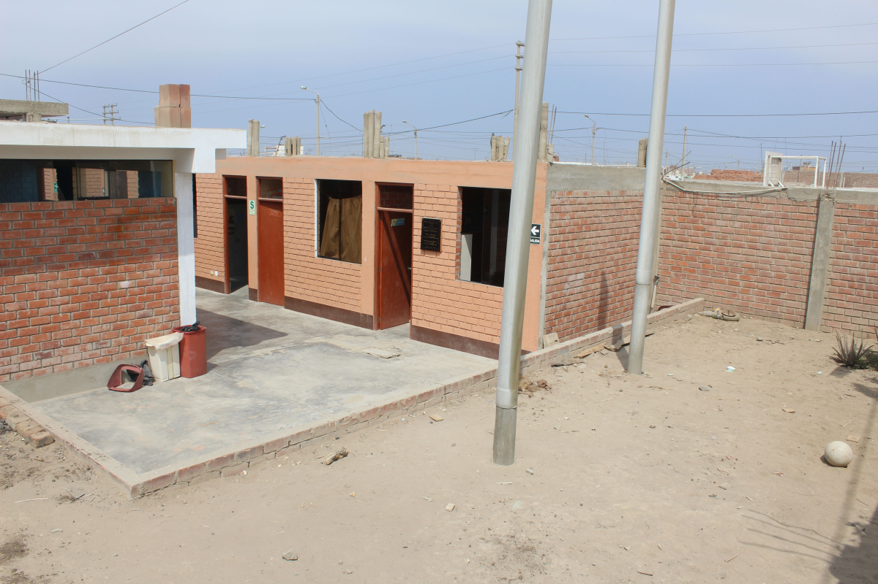

Slide 28
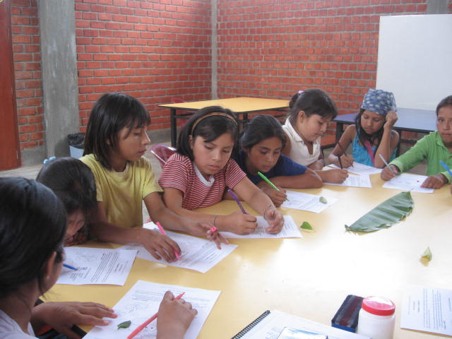

Slide 29
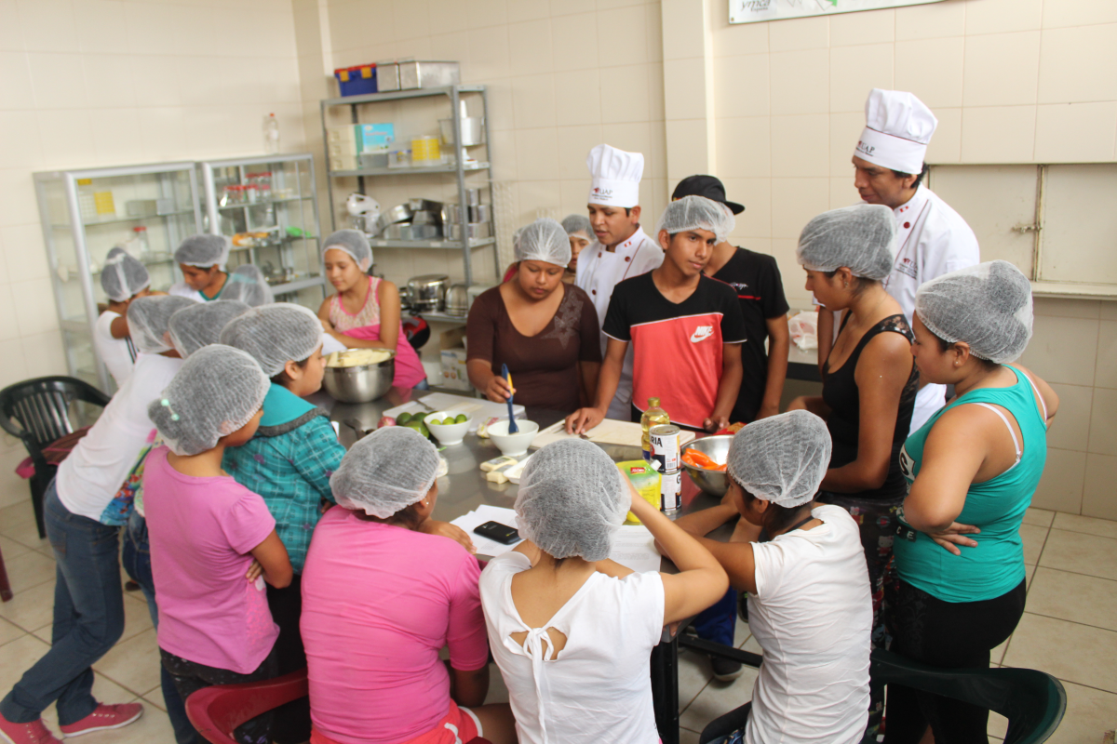

Slide 30
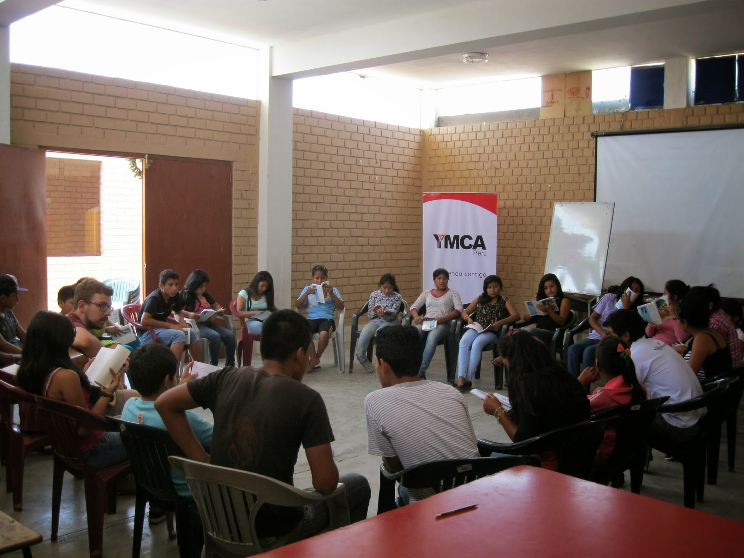

Slide 31
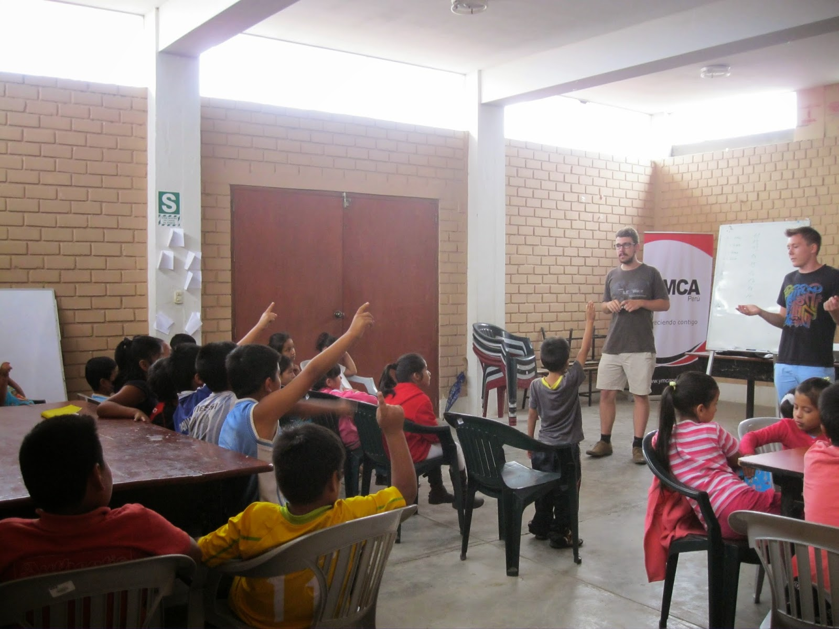

Slide 32
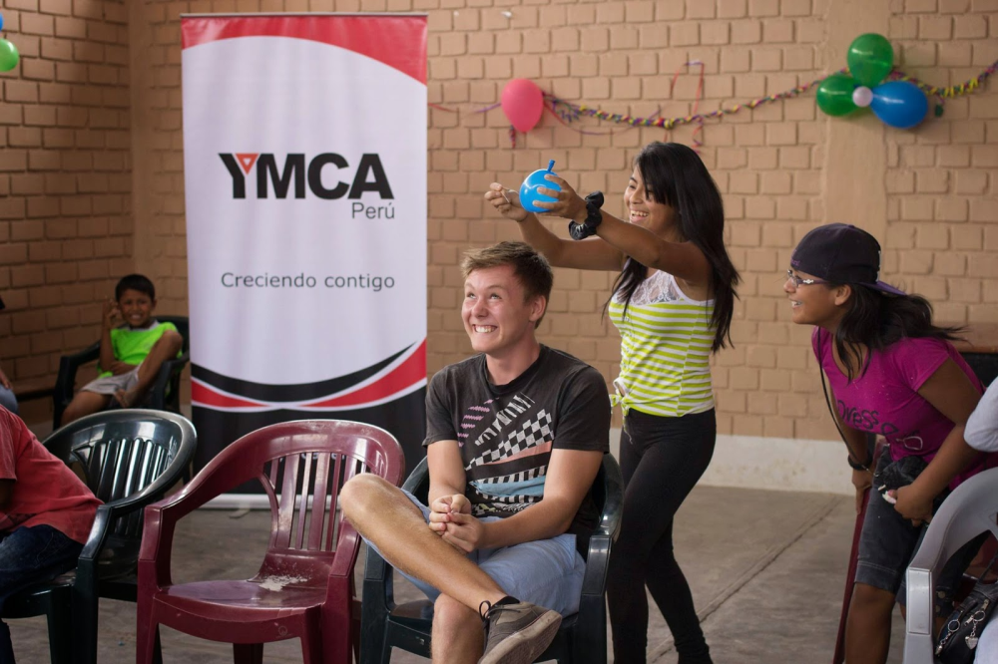

Slide 33
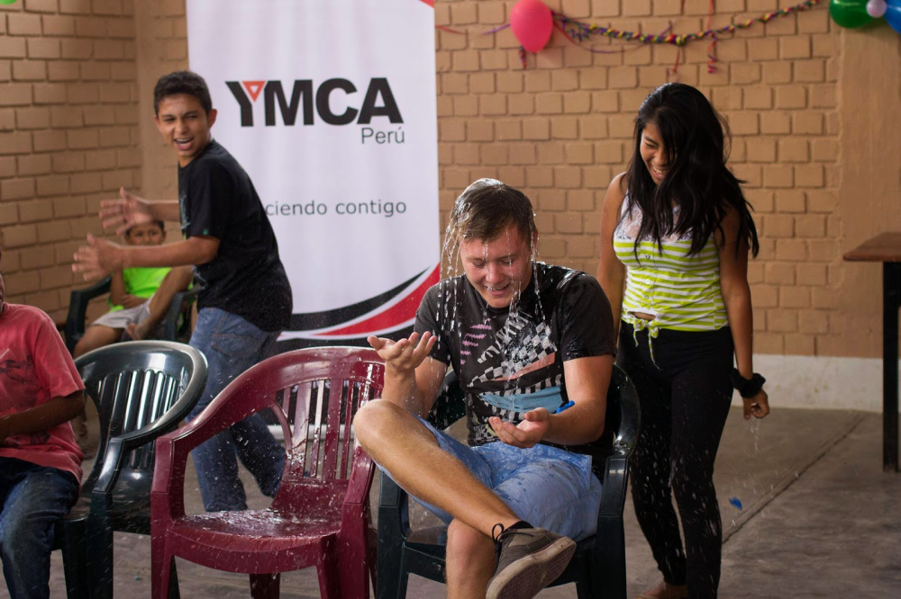

Slide 34
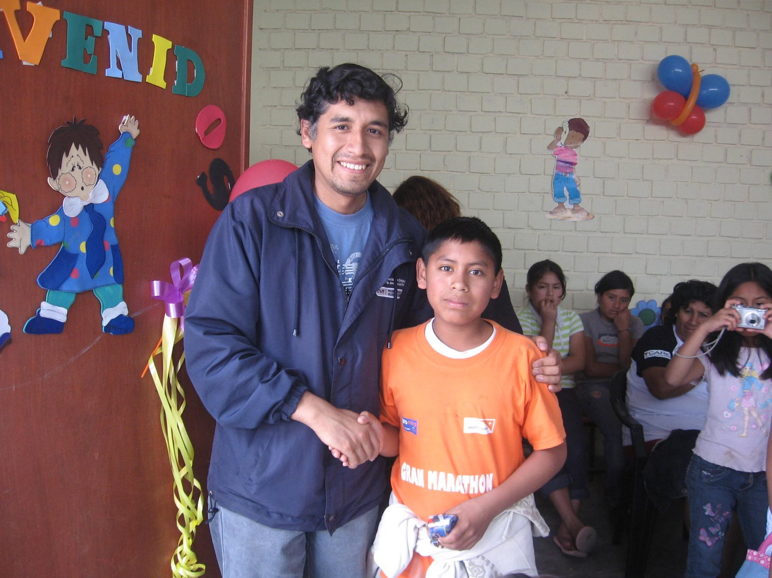

Slide 35
